Slide 1
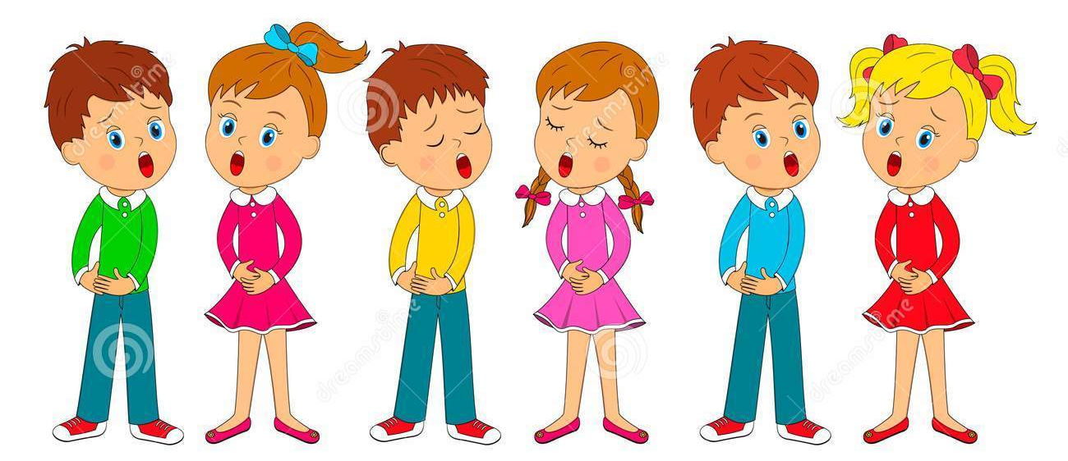
Ілюстрації
до музичних творів

Slide 2

Молодший
дошкільний вік

Slide 3

«Дощик», муз. В. Костенка, сл. Є. Макшанцевої;
«Хмарка йшла на іменини», муз. І. Островерхого, сл. Г. Чубая;

Slide 4
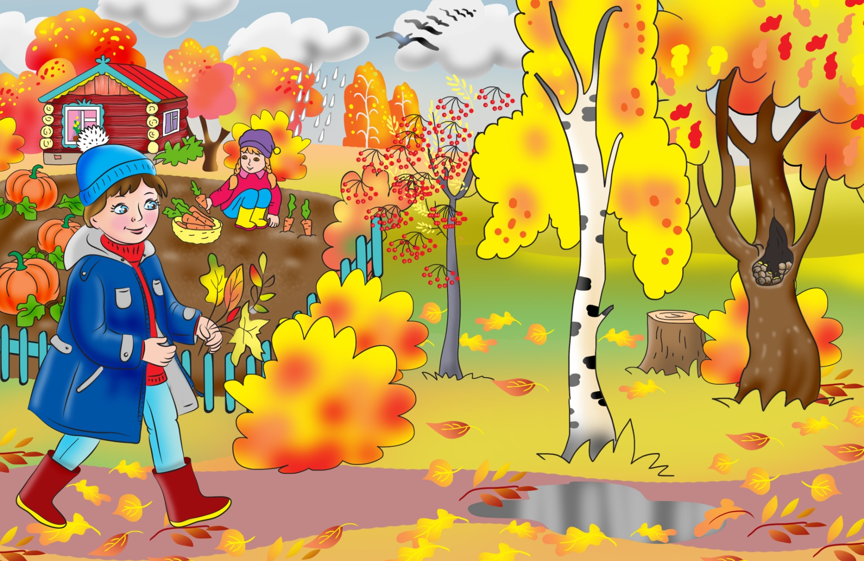
«Осінь», муз. Н. Вересокіної, сл. А. Єрикеєва;
«Осінь», муз. І. Островерхого, сл. П. Воронька;
«Осінь у вінку калини», муз. І. Островерхого, сл. М. Пономаренко;

Slide 5
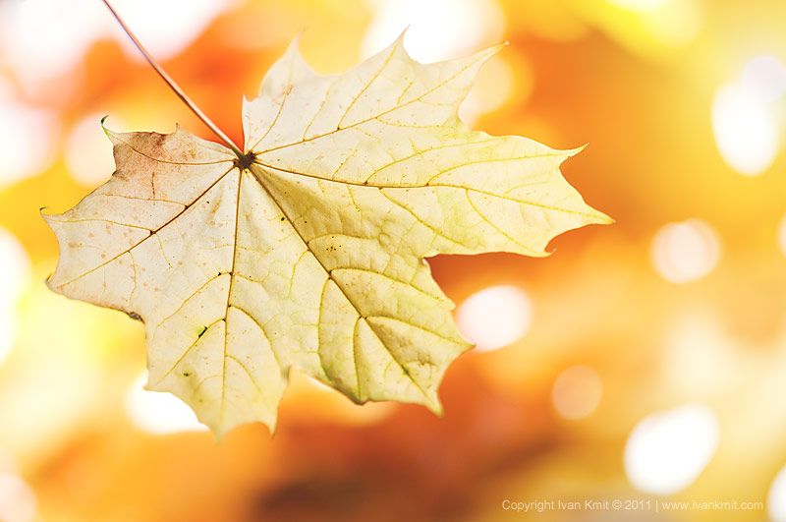
  «Останній листочок», муз. М. Ведмедері, сл. А. Камінчука;

Slide 6
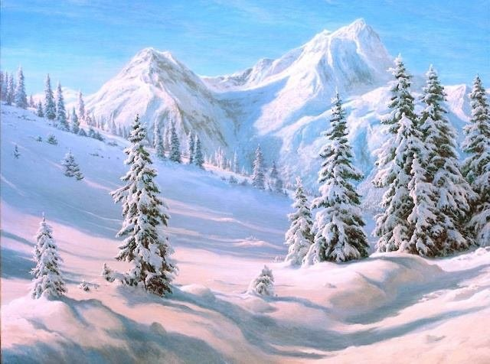
«Ой, зима», муз. М. Ведмедері, сл. М. Підгірянки;

Slide 7
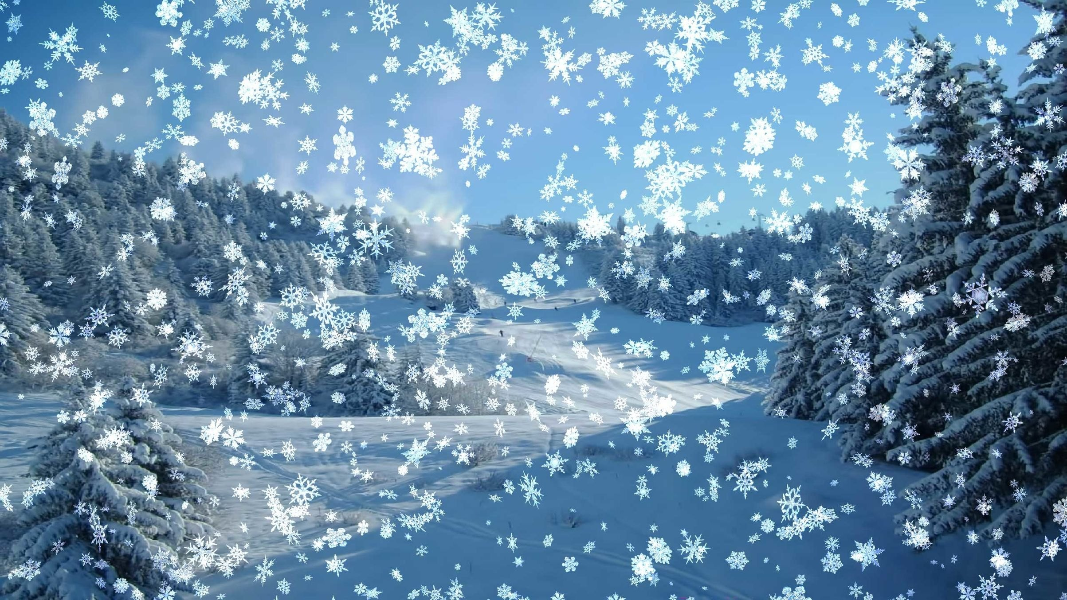
«Сніжок», муз. О. Зозулі, сл. К. Перелісної;
«Перший сніг», муз. Л. Дичко, сл. В. Поліщука;

Slide 8

«Ялинка», муз. Т. Шутенко, сл. М. Лисича;
«Здрастуй, свято Новий рік!», муз. і сл. Д. Мулика;

Slide 9
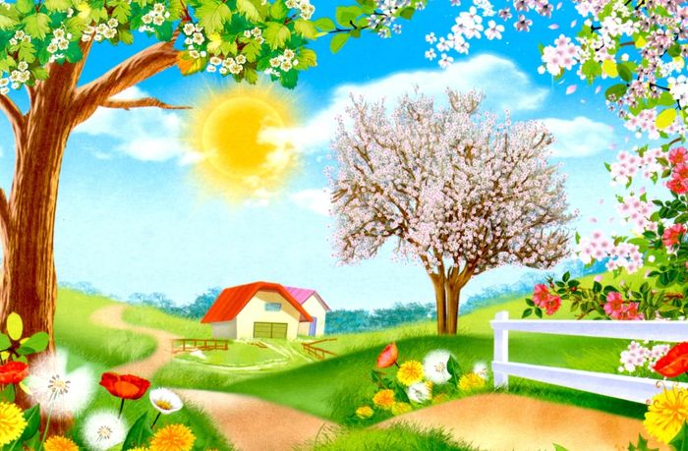
«Гей, весна іде!», муз. А. Філіпенка, сл. Т. Волгіної;

Slide 10

«Подарунок мамі», муз. А. Філіпенка, сл. Т. Волгіної;
«Мам вітаємо усіх», муз. і сл. І. та Ю. Білоконь;
«Маму вітають малюки», муз. Т. Попатенко, сл. Л. Миронової;

Slide 11
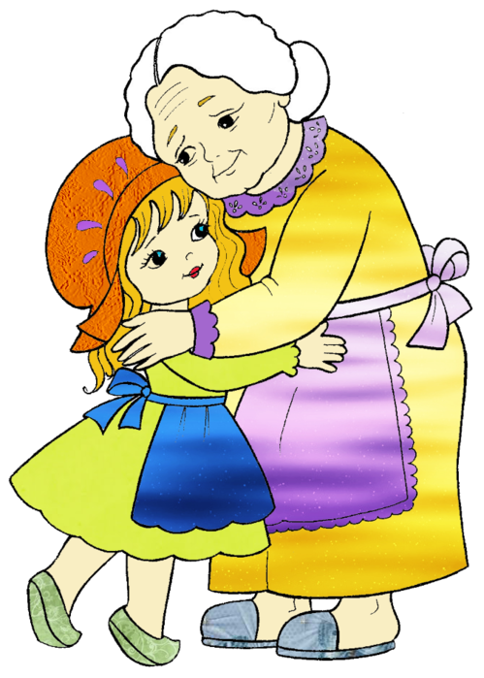
«От яка бабуся», муз. О. Тілічеєвої, сл. Ю. Островського;

Slide 12
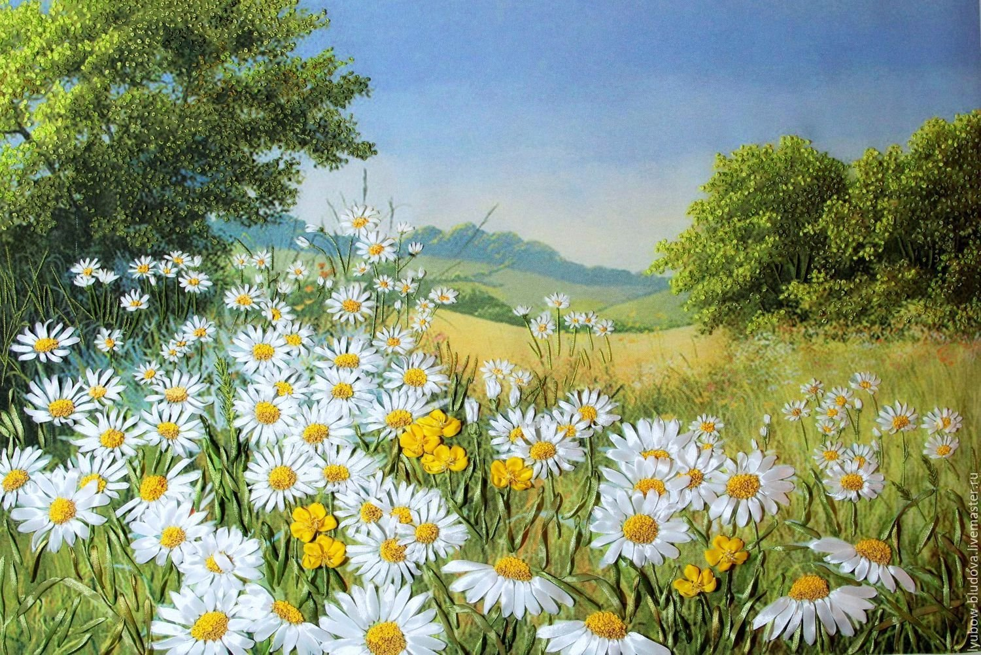
«На лугу», муз. і сл. Є. Макшанцевої;
«Зацвіли ромашки», муз. М. Ведмедері, сл. М. Литвинця;

Slide 13
Середній
дошкільний вік

Slide 14

«Вітерець», муз. В. Мацюка, сл. К. Перелісної;

Slide 15
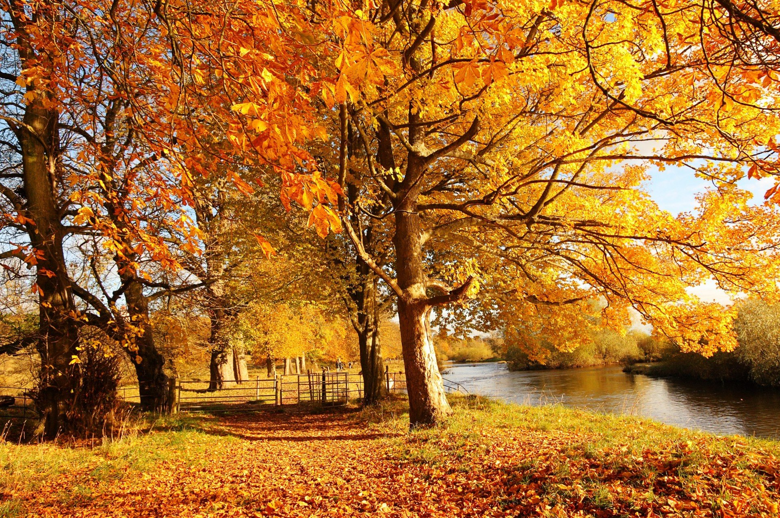
«Співуча осінь», муз. Н. Шевченко, сл. В. Паронової;
«Осінь», муз. М. Вед- медері, сл. Н. Краюткіної;
«Осінь», муз. І. Кишка, сл. Т. Волгіної;

Slide 16

«Золоті листочки», муз. і сл. С. Шевченко

Slide 17

«Капосний дощик», муз. М. Ведмедері, сл. К. Перелісної;

Slide 18
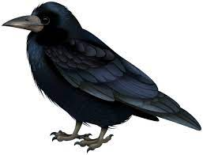
«Прилетіли дві ворони»,муз. І.Островерхого, сл. М.Пономаренко;

Slide 19
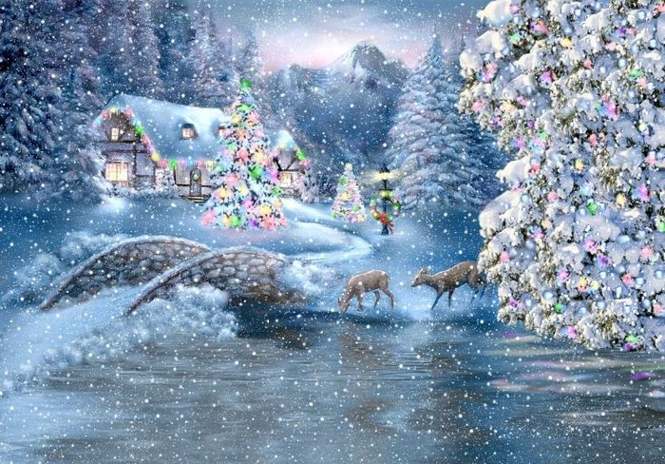
«Падає сніг», муз. В. Клина сл. М. Познанської;
«Зима», муз. Л. Дичко, сл. В. Лагоди;

Slide 20
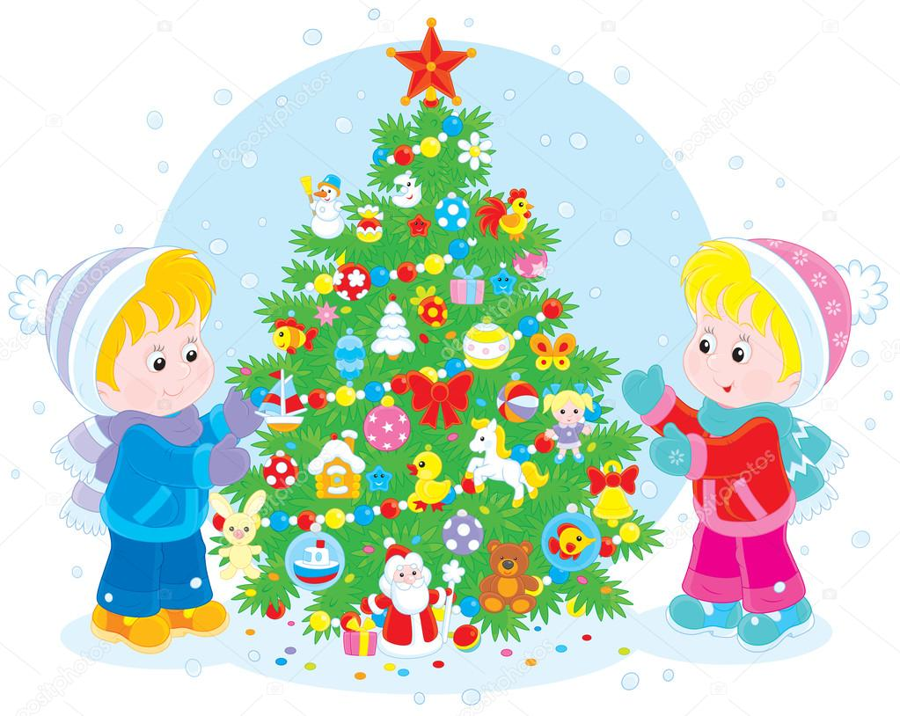
«Ялинка», муз. О. Швеця, сл. М. Лисича;

Slide 21
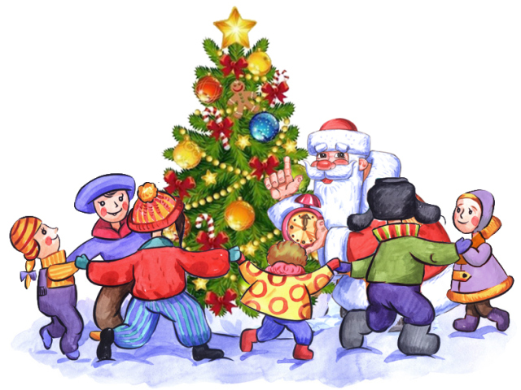
«Новорічна привітальна», муз. і сл. О. та В. Качан;
«Новорічний хоровод», муз. А. Філіпенка, сл. Т. Волгіної;

Slide 22
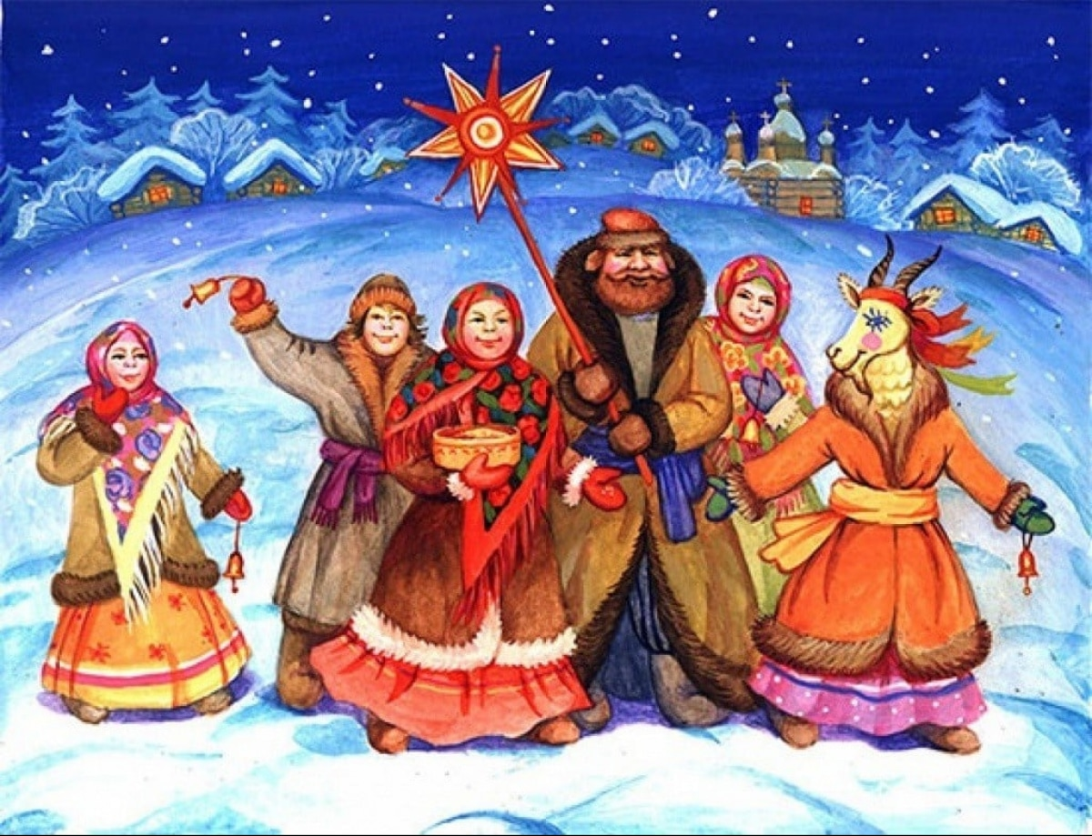
«Коляда», муз. О. Зозулі, сл. К. Перелісної;

Slide 23
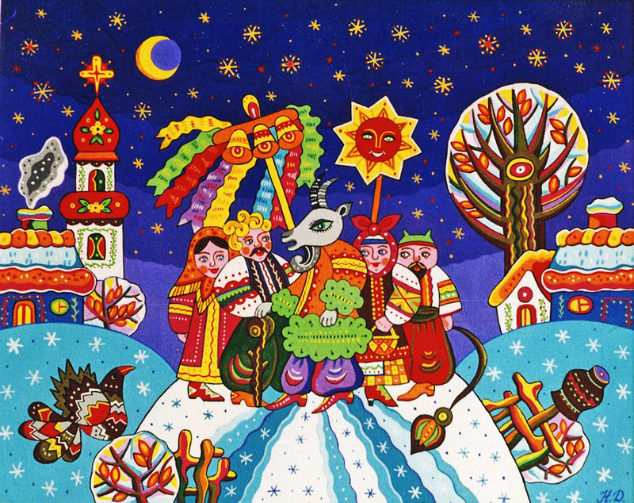
«Ой, щедрівко», муз. І. Островерхого, сл. В. Кленца;

Slide 24

«Зимо, зимо, відступись!», муз. О. Швеця, сл. Л. Компанієць;

Slide 25
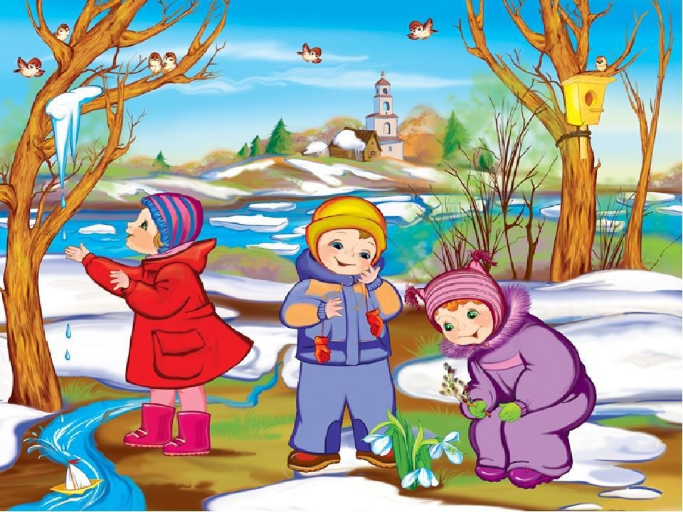
«Іде весна весела», муз. І. Островерхого, сл. В. Гальченко;
«Встала весна», муз. І. Островерхого, сл. Т. Шевченка;

Slide 26
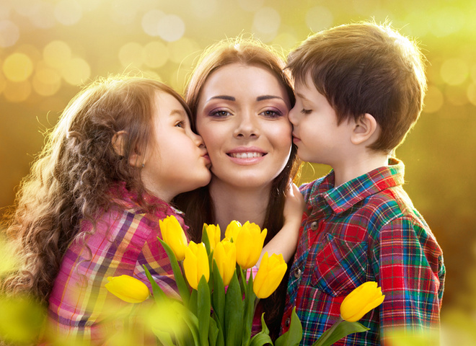
«Пісня про маму», муз. О. Швеця, сл. М. Сингаївського;
«Пісня про матусю», муз. і сл. Ю. Михайленко;
«Пісня про матусю», муз. А. Олейнікової, сл. Л. Ратич;

Slide 27

«Промінці для бабусі», муз. Т. Розякіна, сл. В. Полинок;

Slide 28
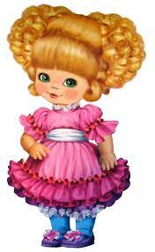
«Лялечка Наталочка», муз. М. Дремлюги, сл. Г. Бойка;

Slide 29
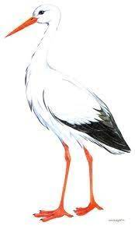
«Ой, журжуравель», муз. А. Філіпенка, сл. Т. Волгіної;

Slide 30

«Прилетіла бджілка», муз. К. Мяскова, сл. Г. Бойка;

Slide 31
Старший
дошкільний вік

Slide 32
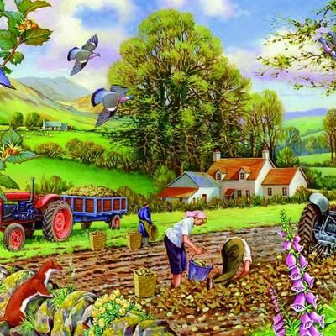
«Врожайна», укр. нар. мелодія, гарм. А. Філіпенка, сл. Н. Кукловської;

Slide 33
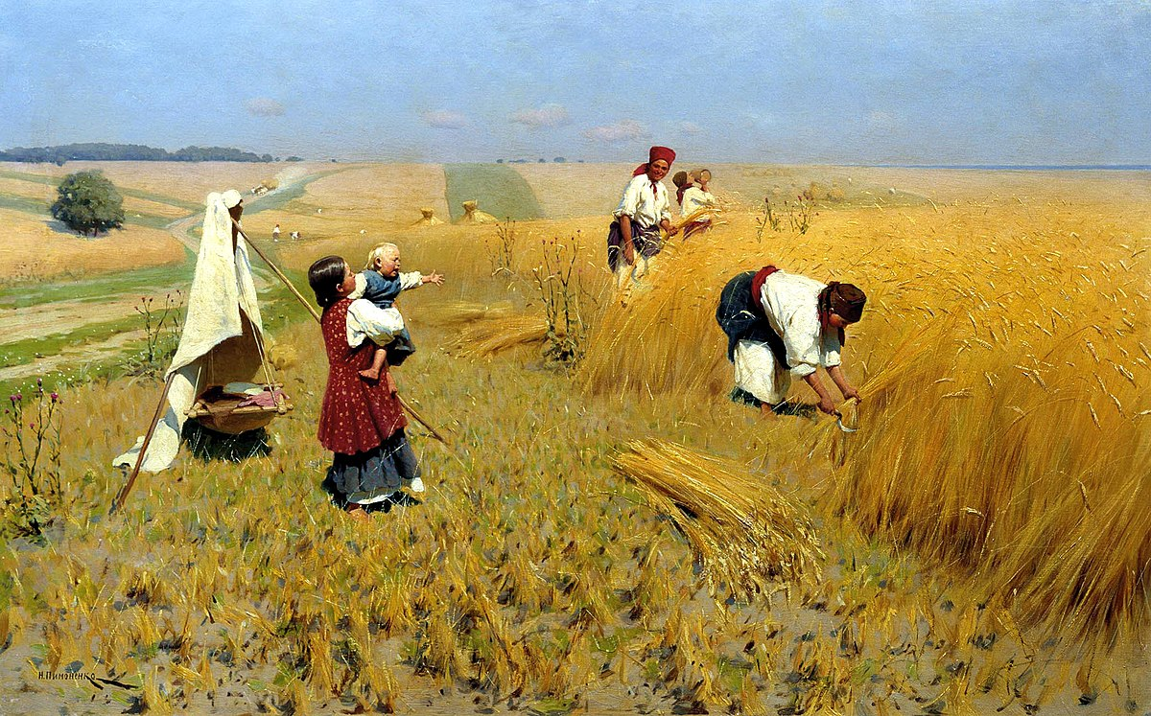
«Ой, на горі жита много», укр. нар. пісня;

Slide 34

«Яблучка», муз. Т. Шутенка, сл. Л. Реви;

Slide 35

«Осінь», муз. М. Ведмедері, сл. Г. Федун;

Slide 36

«Кленові листочки», муз. і сл. Н. Грановської;

Slide 37

«Листопад», муз. М. Ведмедері, сл. Л. Руденко;
«Останні листочки», муз. М. Ведмедері, сл. Г. Федун;

Slide 38

«Перший сніг», муз. Г. Гембери, сл. В. Чорної;
«Білесенькі сніжиночки», муз. В. Верховинця, сл. М. Вороного;

Slide 39
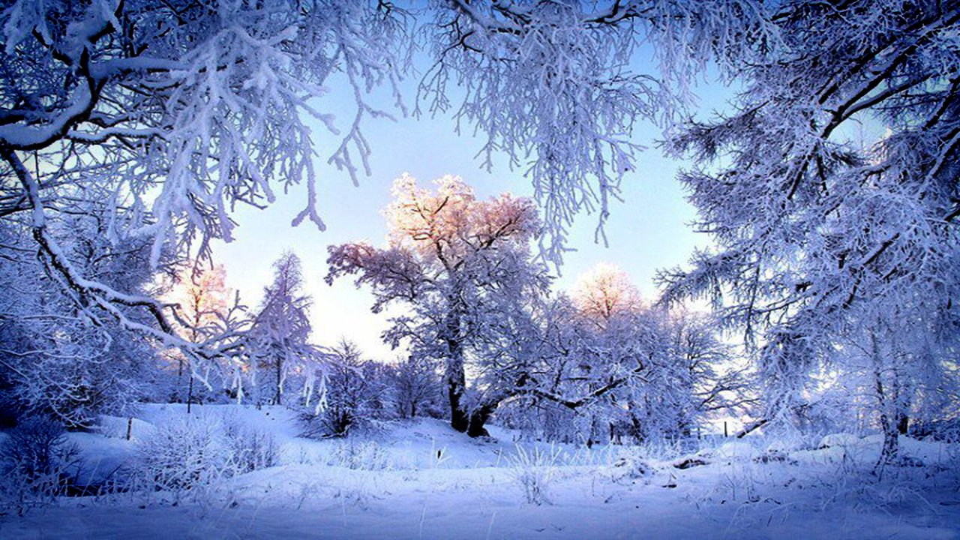
«Зимонька», муз. К. Мяскова, сл. Г. Бойка;

Slide 40
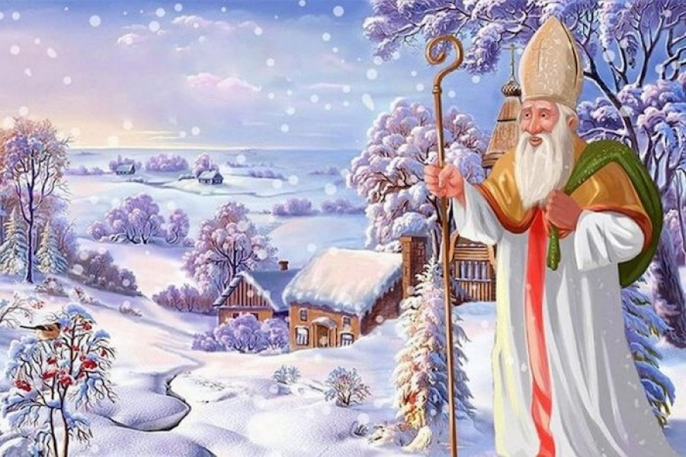
«Святий Миколай», муз. і сл. Р. Пападинець;

Slide 41

«Наша ялинка», муз. В. Таловирі, сл. Г. Бойка;

Slide 42

«Віхола-метелиця», муз. А. Філіпенка, сл. Т. Волгіної;

Slide 43
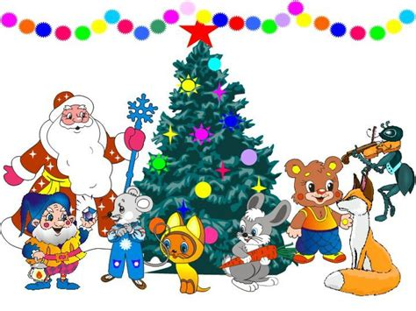
«Святкують Новий рік звірята», муз. В. Качана, сл. О. Качан;
«Гарне свято», муз. І. Островерхого, сл. В. Кленца;

Slide 44
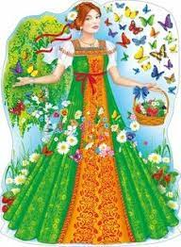
«Веснянка»,муз. В. Таловирі, сл. К. Перелісної;
«Весняний вальс», муз. А. Філіпенка, сл. Т. Волгіної;

Slide 45

«Все в мами красиве», муз. В. Стеценка, сл. М. Турківського;
«Мамина пісня», муз. О. Швеця, сл. М. Підгірянки;

Slide 46

«Пісенька про бабусю», муз. А. Філіпенка, сл. Т. Волгіної;

Slide 47

«Писанка», муз. М. Ведмедері, сл. Н. Гуменюк;
«Христос Воскрес!», муз. О. Зозулі, сл. К. Перелісної;

Slide 48

«Наш садок», муз. Н. Лебедєвої, сл. Г. Таргоній;
«Дитячий садок», муз. і сл. В. Лисенка;

